Slide 1
El papel de los organismos de normalización en la implicación de las PyME en las actividades de normalización
Virginia VIDAL ACERO
Jefe de control de gestión
Dirección de Normalización

Slide 2
Normalización = acuerdos voluntarios
Participación del mayor número posible de grupos de interés: fabricantes, usuarios, entidades públicas y privadas, laboratorios, entidades del ámbito académico,…etc.
La incorporación de las PyME, como potencial usuario mayoritario de las normas, representa un valor añadido al proceso.
Con este objetivo el Reglamento (UE) 1025/2012 del Parlamento Europeo y del Consejo, establece que se fomento y facilite la representación y participación adecuada de las PyME en el proceso europeo y nacional de normalización.
Con esta intención los organismos nacionales de normalización ofrecen soluciones enfocadas a que las PyME puedan hacer oír su voz en dicho proceso.
0. Introducción

Slide 3
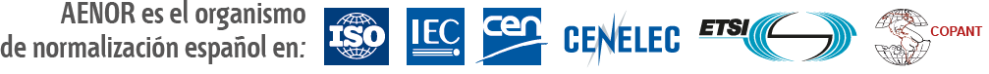
1. Soluciones para las Empresas: PyME
Todo ello se materializa en una serie de acciones encaminadas a ofrecer soluciones las Pyme para su principal reto: Aumentar su competitivad , a través de:
  Innovación: La participación activa facilita que sus soluciones innovadoras encuentren apoyo adicional en las normas, proyectos I+D+i,
  Exportación:
  Mou, Actividades de cooperación, ...
  Digitalización: Como línea de actuación recogida en la Agenda para el Fortalecimiento del Sector Industrial en España, se contempla el promover la presencia nacional en los foros de normalización y estandarización para defender los intereses de la industria española.
  Formación & Educación: Foro Educación Universitaria sobre Estándares
  Responsabilidad Social: Accesibilidad, empresas familiarmente responsables, memorias de sostenibilidad, etc.,
Notes:
Innovación: La participación de la PyME en el proceso de normalización es importante para favorecer su capacidad innovadora. Con su participación activa facilitan que sus soluciones innovadoras encuentren apoyo adicional en las normas.
Exportación: las normas elaboradas en AENOR son mayoritariamente europeas e internacionales, con lo que facilitan el acero al mercado interior de la UE, así como a otros mercados como el latinoamericano.

Slide 4
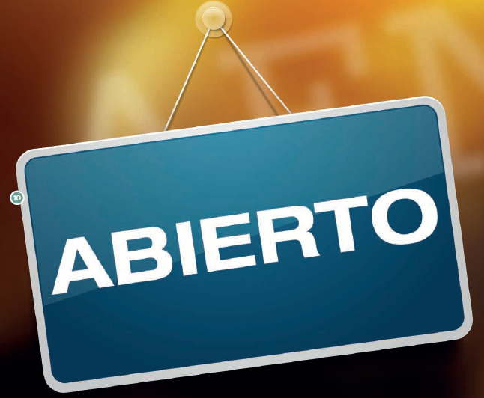
1. 1 Participación en los órganos técnicos
Participación abierta con condiciones favorables
Participación directa e indirecta (asociaciones y federaciones)
Herramientas electrónicas: e-comités

Slide 5
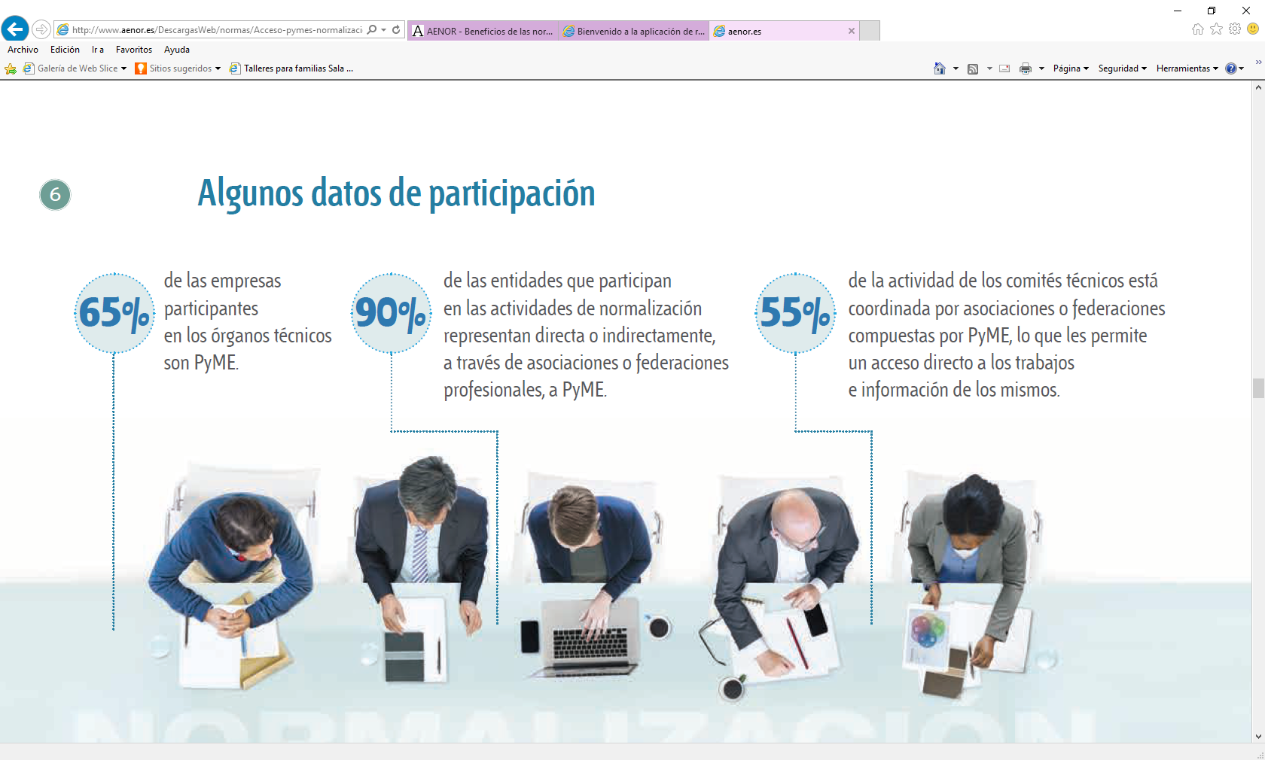
Algunos datos de participación
1. 1 Participación en los órganos técnicos

Slide 6
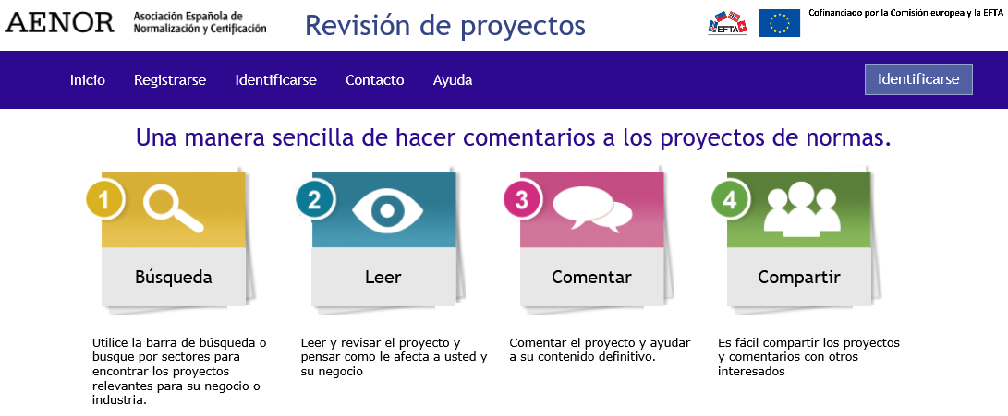
1. 2 Desarrollo de las normas
Fase principal en el desarrollo de una norma: información Pública
Durante esta fase, cualquier ciudadano puede realizar comentarios a un proyecto en curso.
Pueden consultarse los proyectos que se encuentran en IP y realizar comentarios a los mismos en el Sistema de Revisión de Proyectos de AENOR (srp.aenor.es)
Todos los comentarios recibidos son considerados por el comité encargado de la elaboración de la norma.
Suscripción a medida a las áreas de interés de las que desea ser informado cada vez que un nuevo proyecto inicie su periodo de información pública.

Slide 7
1. 3 En las normas
Guía 17 de CEN/CLC : Redacción de normas teniendo en cuenta necesidades de micro, pequeñas y medianas empresas.
- sencillez, claridad, documentos complementarios que facilitan implantación,…
- normas hechas por y para PyME: calidad de servicio de pequeño comercio (floristerías, pescadería,…), empresas de servicios deportivos, centros de protección animal,..
Traducción al español de las normas europeas e internacionales (80 % del catálogo en español)
Versiones en inglés, francés,…para favorecer incursión en mercados exteriores.

Slide 8
1. 4 Productos, servicios a medida, formación e información
AENORmás, guías de interpretación, ediciones comentadas, recopilaciones, diferentes soportes,
Publicaciones específicas: “Guía para la PyME exportadora: aduanas, logística e inspección”
Cursos específicos sobre normalización y participación en la misma
Sesiones informativas para nuevas áreas
Revista AENOR on-line gratuita: http://www.aenor.es/aenor/actualidad/actualidad/noticias.asp?campo=1&codigo=42204&tipon=1
Espacio específico en la web de AENOR : http://www.aenor.es/aenor/normas/normas/beneficios_normas.asp
Programa de trabajo de normalización anual en la web: http://www.aenor.es/aenor/normas/participacion/plan_anual_normas.asp
Newsletters con información específica

Slide 9
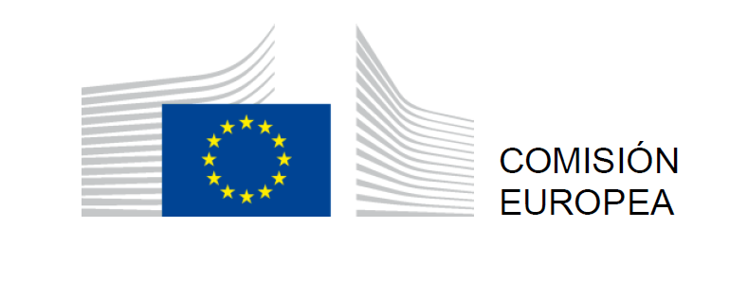
CONCLUSIONES
“La normalización europea es la piedra angular del funcionamiento del mercado interior”.
        “Programa de trabajo anual de la Unión sobre normalización europea para 2016”
Con las acciones expuestas se pretende mejorar
la representación y participación de las PyME en el ámbito nacional y europeo e internacional y facilitar su acceso efectivo a las normas y su sensibilización respecto a la importancia de las mismas, basándose en los principios fundamentales de coherencia, transparencia, apertura, consenso, aplicación voluntaria, eficacia e independencia respecto de los intereses particulares que rigen las actividades de nuestra entidad.
Muchas gracias por su atención

